Slide 1
Введение в контроль версий
Семинар 2. Второе использование КВ

Slide 2

P.P.S. Как говорил мой старший брат-программист: тыкай все кнопки! Ты ничего тут не сможешь безвозвратно сломать.
Очень мотивирует!
Надеюсь, всего понатыканного на сей раз достаточно.
Спасибо за внимание.

Slide 3
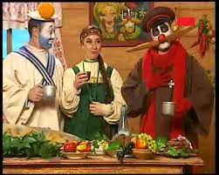
Пардон за качество картинки, но я рада, что не была на этом собрании

Slide 4
Почему?
Прежде всего, у меня были важные дела, с которыми я успешно справилась
А ещё у меня не МАК
А ещё когда-то у меня был Минт. Золотые были времена
Одногруппники – улёт. 2 часа убито зря.
Променять клаву на мышку, и терминал – на тысячекратно усложнённую прогу?.. Похоже на какой-то старый анекдот.

Slide 5
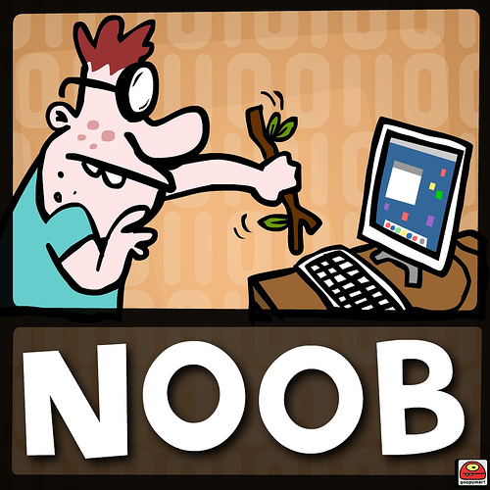

Гитхаб: ветки. А кто ты?..

Slide 6

ВЫВОД
Да здравствует консоль!.. Да здравствует прокрутка видео! Да здравствуют собственные репозитории и свободные ветки!..
P.S. И на случай, если не свидимся: добрый день, добрый вечер и доброй ночи)

